Slide 1
RISQUES DES RESEAUX SOCIAUX

Slide 2
Qu’est-ce qu’un réseau social?
A quoi ça sert?

Slide 3




Définition d’un réseau social
Les réseaux sociaux sont des sites internet (ou des applications mobile) qui permettent aux usagers et aux internautes de partager du contenu personnel, de créer une page et d'échanger des informations, des photos et des vidéos avec une communauté d'amis et de connaissances. Cette communauté est virtuelle, même si elle peut être rencontrée dans la réalité. Parmi les réseaux sociaux les plus connus, on peut citer Facebook, Twitter, Instagram.
A quoi ça sert
Les réseaux sociaux sur Internet sont des applications
ayant comme objectif de relier des amis, des connaissances.
Comment ça marche ?
Un réseau social repose sur deux activités. La première concerne l'interaction sociale. Deux personnes, ou plus, communiquent, en temps réel ou non, sur un sujet donné. La deuxième activité touche à la création de contenu.

Slide 4
A PARTIR DE QUEL ÂGE PEUT-ON UTILISER LES RESEAUX?

Slide 5

Les réseaux et l’âge auquel on peut s’abonner (loi)
Les réseaux sociaux sont interdits aux enfants de moins de 13 ans. En France, c’est la même limite qu’aux États-Unis qui s’applique, c’est-à-dire qu’il est interdit de créer son compte sur un réseau social avant 13 ans.
Ainsi, créer un compte avec de fausses informations, comme avec un âge erroné par exemple, constitue une infraction aux conditions d’utilisation des réseaux sociaux.

Slide 6
Pourquoi cet âge minimum de 13 ans ?

Slide 7

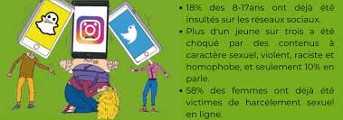

Les enfants de moins de 13 ans sont vulnérables à la fois du fait des propos et autres contenus mis en ligne par d’autres personnes, mais également du fait des contenus qu’ils peuvent être amenés à publier eux-mêmes sur le site, comme les informations personnelles et les photos.
Par ailleurs, en laissant leur profil ouvert au public comme c’est souvent le cas, les mineurs peuvent être exposés à des personnes aux intentions malveillantes.

Slide 8
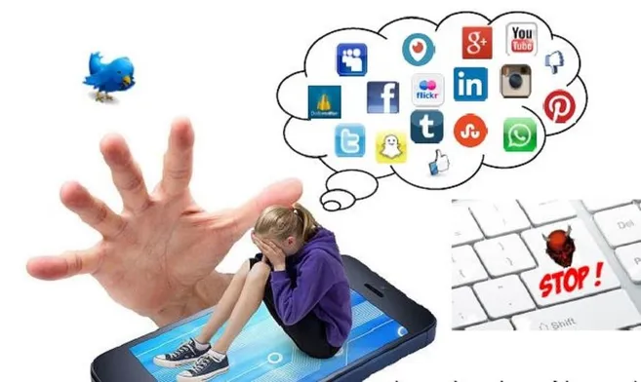
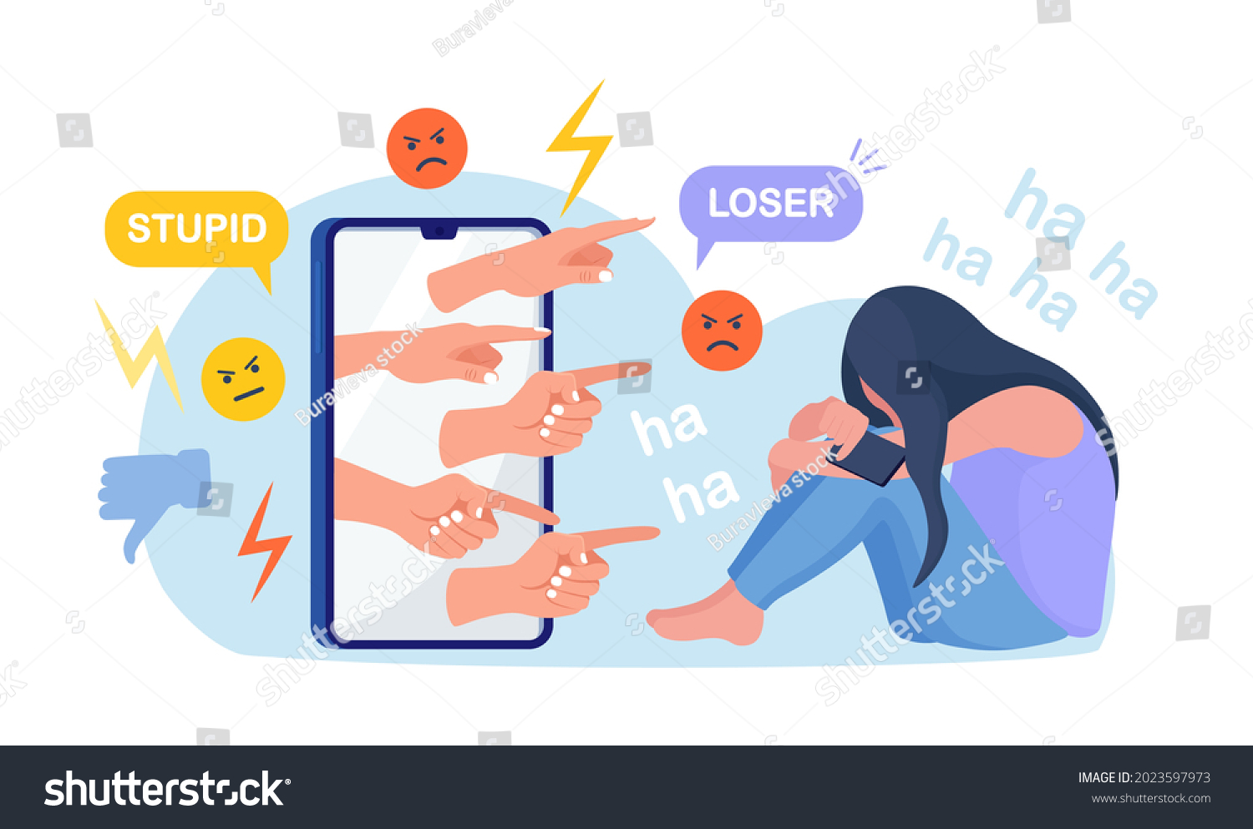
Derrière mon écran, je peux tout me permettre? Insultes , moqueries ce n’est pas comme dans la vraie vie…
https://www.youtube.com/watch?v=c6PZdF-2LU4

Slide 9


NON CE N’EST PAS JUSTE!!
J’ai juste partagé
J’ai juste commenté
J’ai juste republié
Je n’ai pas signalé
J’ai juste liké

Slide 10
Loi : Que risque-t-on si on diffuse, like une insulte ?
Qu'est-ce que je risque si j'insulte quelqu'un ?
La peine encourue est de 1 an d'emprisonnement et de 45 000 € d'amende.
La loi différencie aussi le caractère public ou privé de l’injure. Si elle est publique, comme dans un commentaire Facebook ou un tweet, elle est considérée comme un délit et peut être punie de six mois d’emprisonnement et de 22 500 € d’amende.
Si elle est privée, comme dans un message Messenger ou WhatsApp par exemple elle est passible d’une amende de 12 000 €.

Slide 11
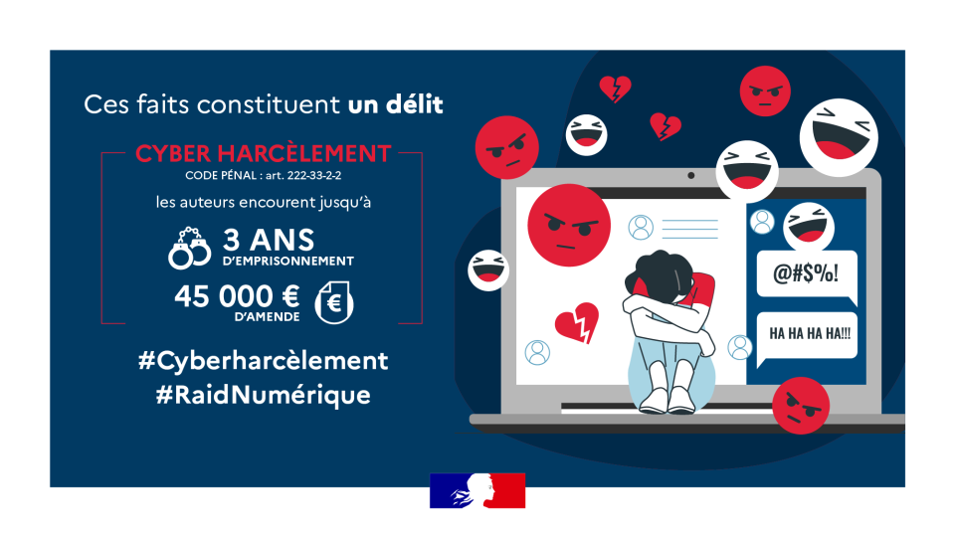

Slide 12



Slide 13


Slide 14
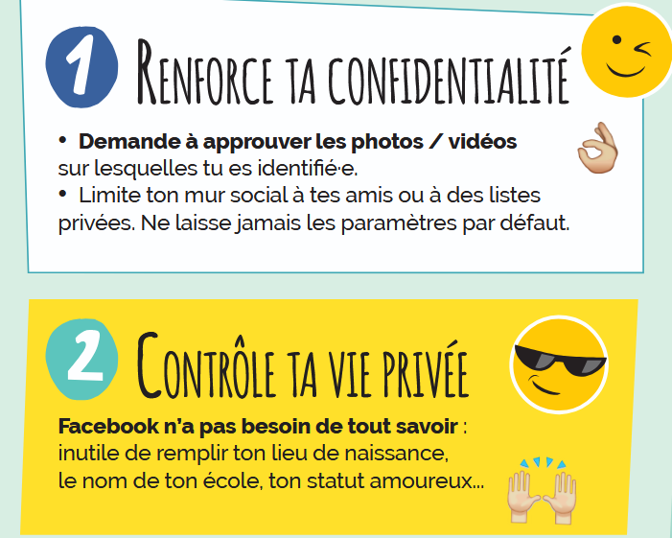

Slide 15
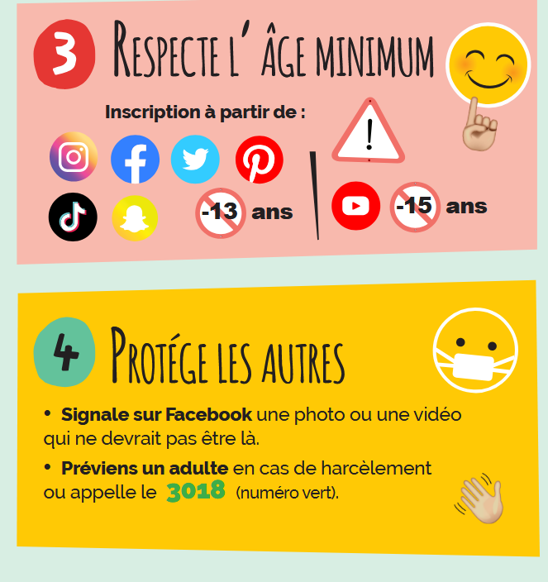

Slide 16
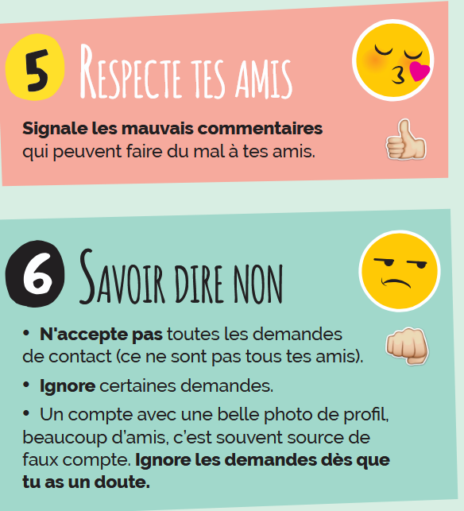

Slide 17
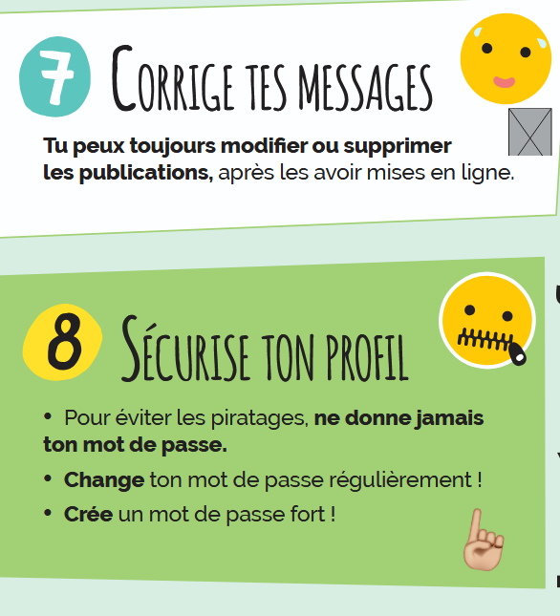

Slide 18
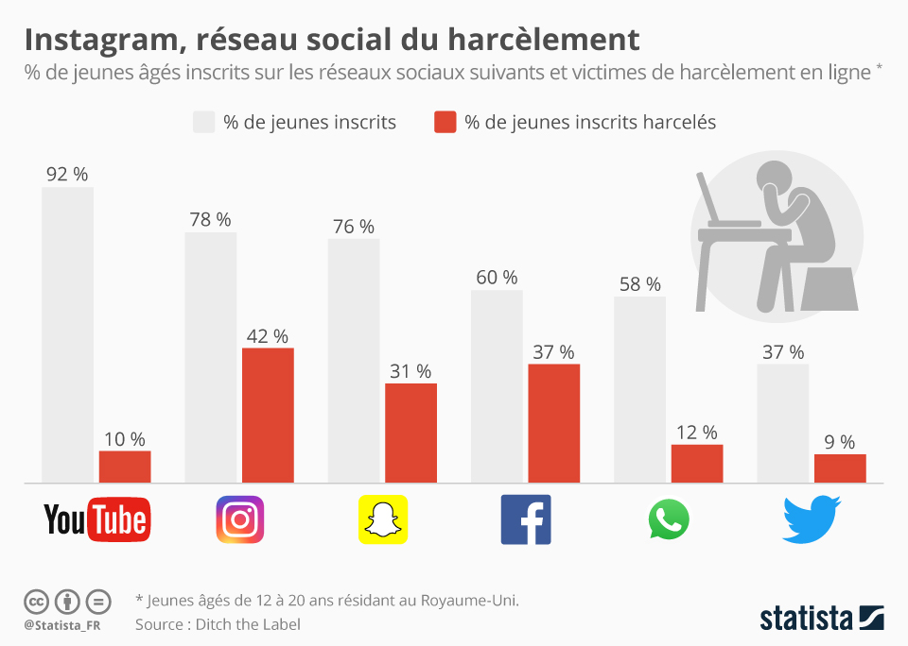
Le cyberharcèlement est puni de deux ans d'emprisonnement et de 30 000 euros d'amende ; si la victime est un mineur de moins de 15 ans, les peines sont de trois ans d'emprisonnement et de 45 000 euros d'amende.

